Slide 1
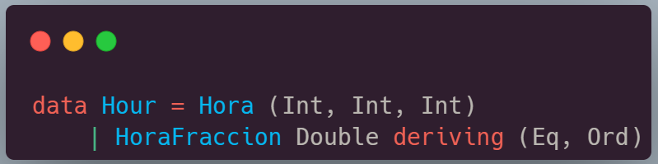
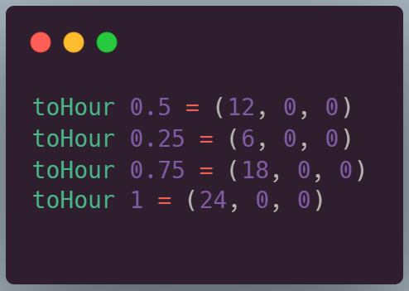
Ejercicio 1.1: toHour
Se define el tipo "Hour" para representar horas del día:
Definir la función `toHour`, que dado un Double, retorna un tipo Hour conformado por la hora, minutos y segundos que representa esa fracción
El Double recibido representa una fracción de día

Slide 2
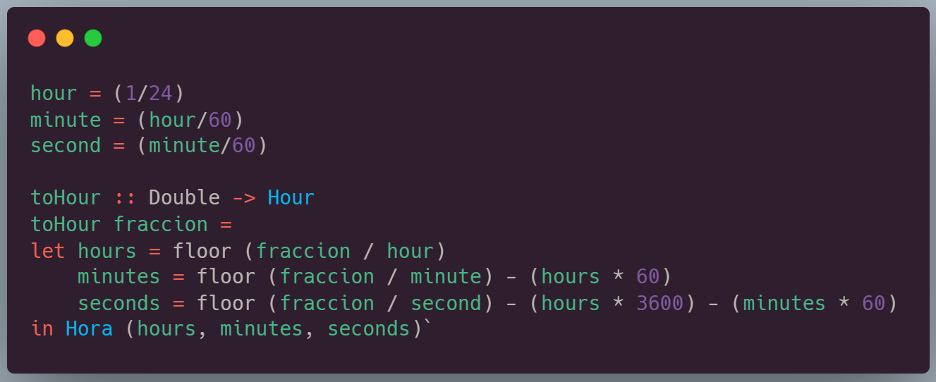
Ejercicio 1.1: toHour
Definir la función `toHour`, que dado un Double, retorna un tipo Hour conformado por la hora, minutos y segundos que representa esa fracción
El Double recibido representa una fracción de día
- ¿Es correcta la implementación?

Slide 3
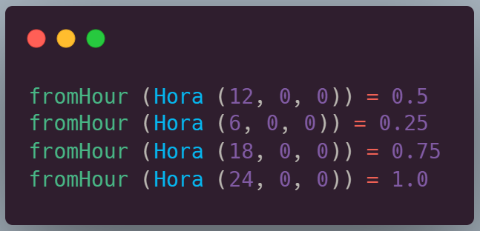
Ejercicio 1.2: fromHour
Definir la función `fromHour`, que dado un Hour, retorna un Double representando la fracción de día correspondiente

Slide 4
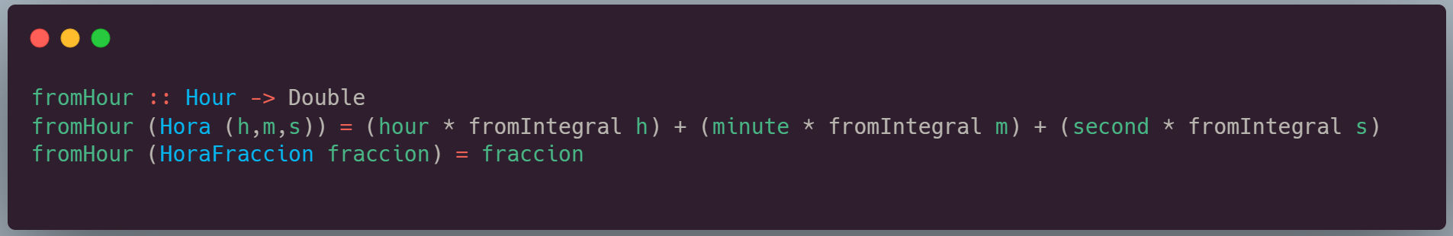
Ejercicio 1.2: fromHour
Definir la función `fromHour`, que dado un Hour, retorna un Double representando la fracción de día correspondiente
- ¿Es correcta la implementación?

Slide 5
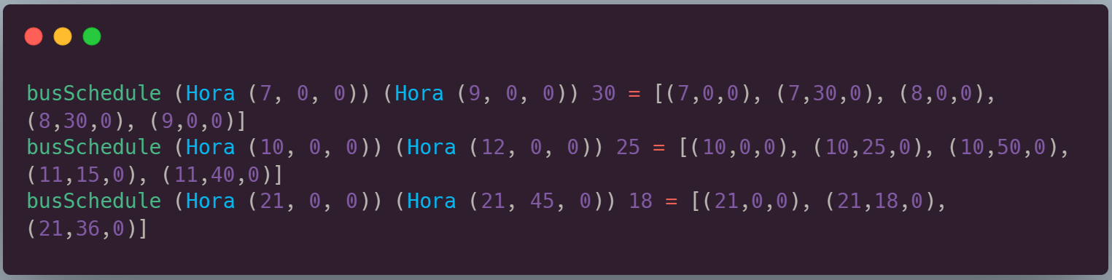
Ejercicio 1.3: busSchedule
- Definir la función `busSchedule` que, dado un lapso de tiempo en horas y una frecuencia en minutos, retorna todas las pasadas dentro de ese lapso.
- Asumimos puntualidad inglesa

Slide 6
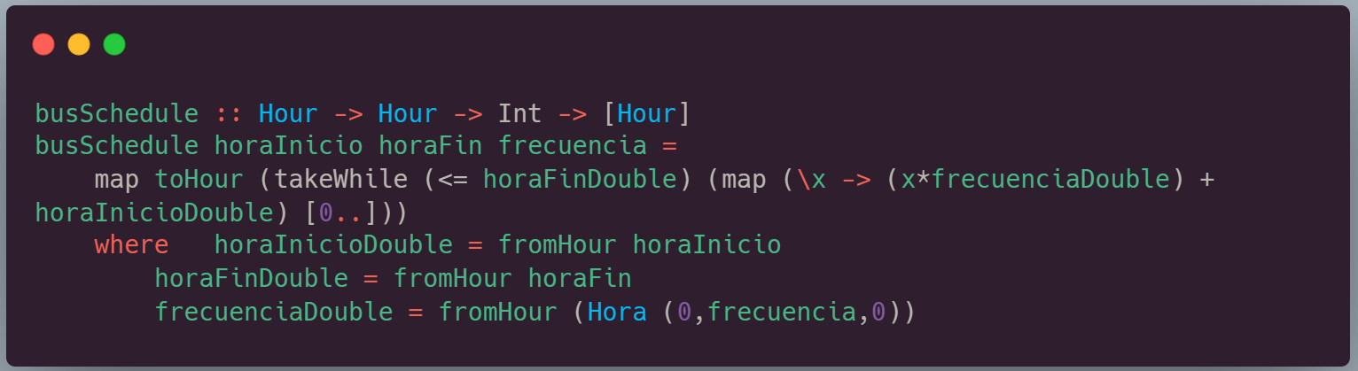
Ejercicio 1.3: busSchedule
- Definir la función `busSchedule` que, dado un lapso de tiempo en horas y una frecuencia en minutos, retorna todas las pasadas dentro de ese lapso.
- ¿Es correcta la implementación?

Slide 7
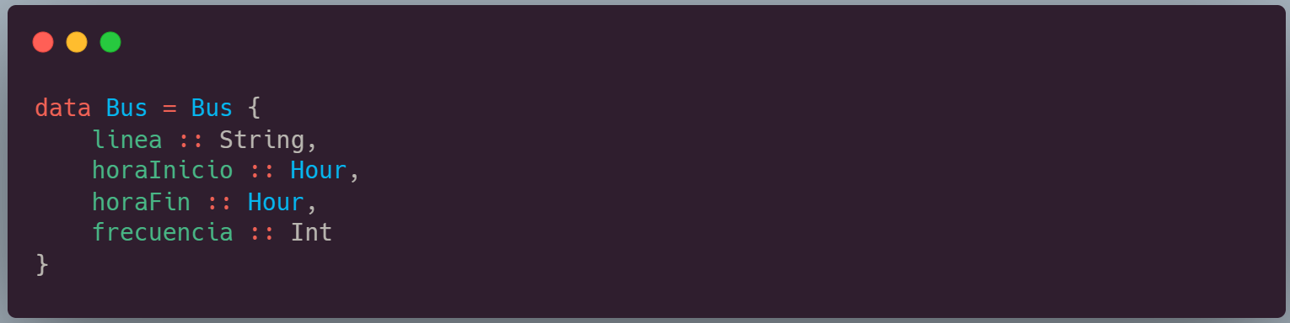
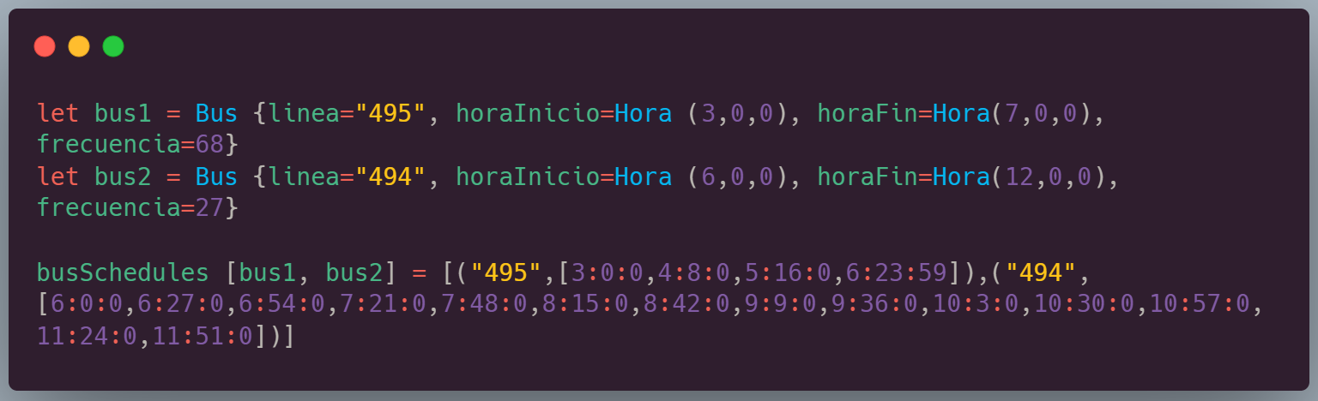
Ejercicio 1.4: busSchedules
Se define el tipo “Bus" para representar servicios de líneas de buses:
- Definir la función `busSchedules` que, dada una lista de buses, retorna todas las horas de pasada de esos buses
- Asumimos puntualidad inglesa

Slide 8
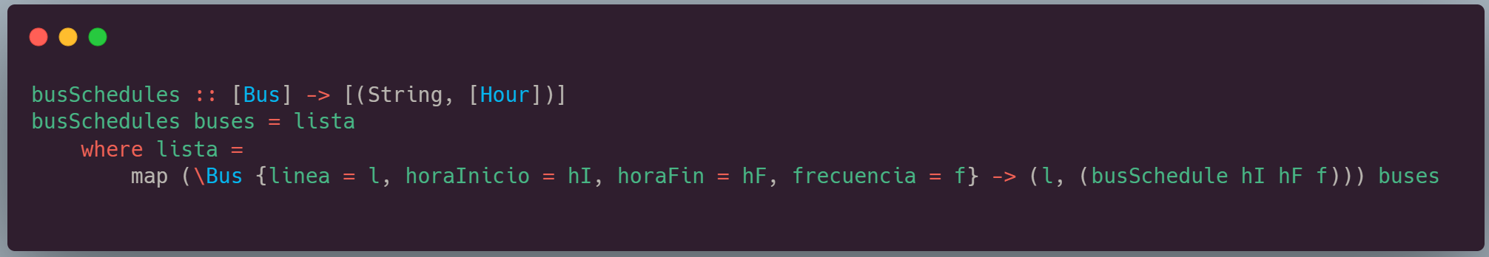
Ejercicio 1.4: busSchedules
- Definir la función `busSchedules` que, dada una lista de buses, retorna todas las horas de pasada de esos buses
- ¿Es correcta la implementación?

Slide 9
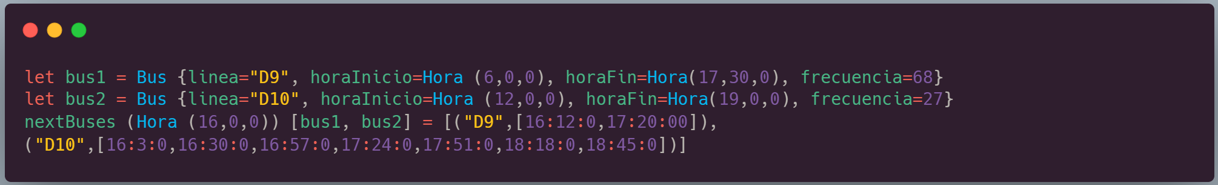
Ejercicio 1.5: nextBuses
Definir la función `nextBuses` que, dada una lista de buses y una hora inicial, retorna todas las horas de pasada de esos buses a partir de dicha hora
- Asumimos puntualidad inglesa

Slide 10
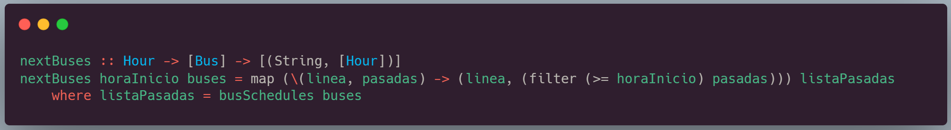
Ejercicio 1.5: nextBuses
Definir la función `nextBuses` que, dada una lista de buses y una hora inicial, retorna todas las horas de pasada de esos buses a partir de dicha hora
- Asumimos puntualidad inglesa

